Slide 1

四川风光欣赏

Slide 2
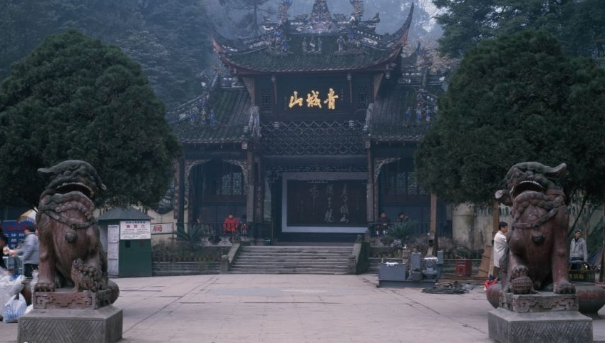
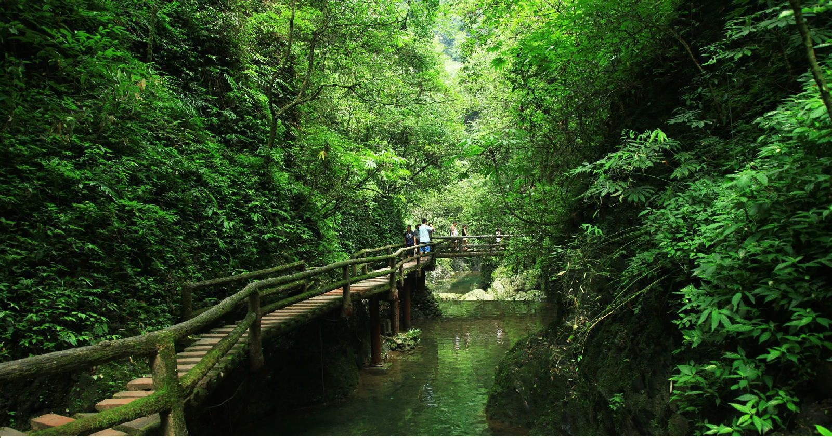
青城天下幽
青城山是中国四大道教名山之一，位于四川都江堰市西南。其最高峰老君阁海拔1260米，全山林木青翠，四季常青，诸峰环峙，状若城廓，故名青城山。

Slide 3
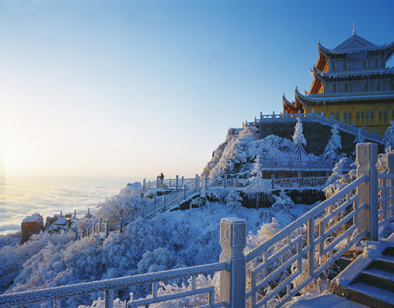
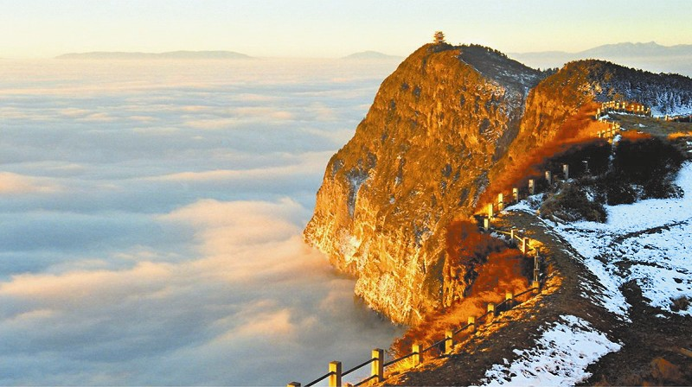
峨眉天下秀
峨眉山是中国四大佛教名山之一，位于四川省境内。景区面积154平方千米，最高峰万佛顶海拔3099.5米。地势陡峭，风景秀丽，有“秀甲天下”之美誉。
峨眉山气候多样，植被丰富，共有3000多种植物，其中包括世界上稀有的树种。山路沿途有较多猴群，常结队向游人讨食，为峨眉山一大特色。

Slide 4
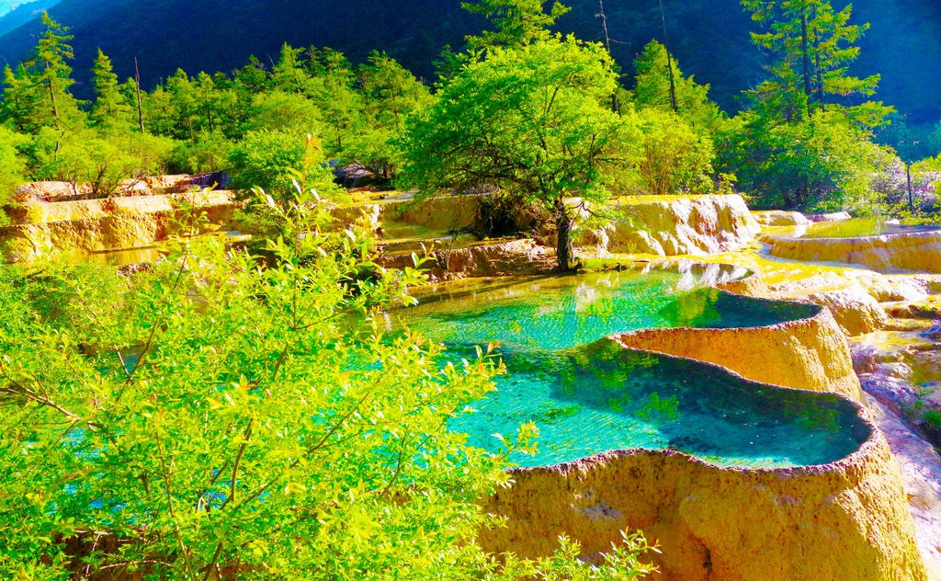
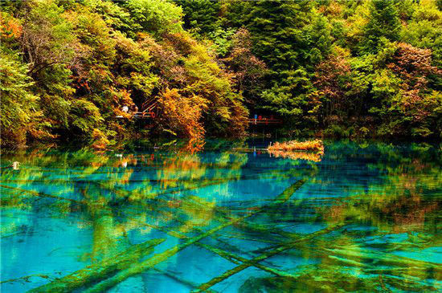
九寨归来不看水
“九寨归来不看水”，是对九寨沟景色真实的诠释。泉、瀑、河、滩108个海子，构成一个个五彩斑斓的瑶池玉盆。长海、剑岩、诺日朗、树正、扎如、黑海六大景观，呈“Y”字形分布。翠海、叠瀑、彩林、雪峰、藏情、蓝冰，被称为“六绝”。神奇的九寨，被世人誉为“童话世界”，号称“水景之王”。

Slide 5




剑门关
成都
康定
都江堰
乐山大佛
Notes:
使用方法： 【更改文字】：将标题框及正文框中的文字可直接改为您所需文字 【更改图片】：点中图片》绘图工具》格式》填充》图片》选择您需要展示的图片 【增加减少图片】：直接复制粘贴图片来增加图片数，复制后更改方法见【更改图片】 【更改图片色彩】：点中图片》图片工具》格式》色彩（重新着色）》选择您喜欢的色彩 下载更多模板、视频教程：http://www.mysoeasy.com

Slide 6
还有……

